Slide 1
Tecnología
Investigación y
Desarrollo

Slide 2
Materiales de ingeniería metales

Slide 3
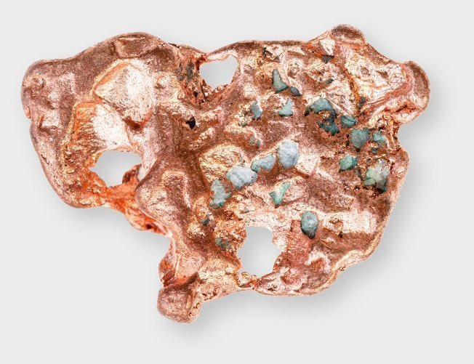
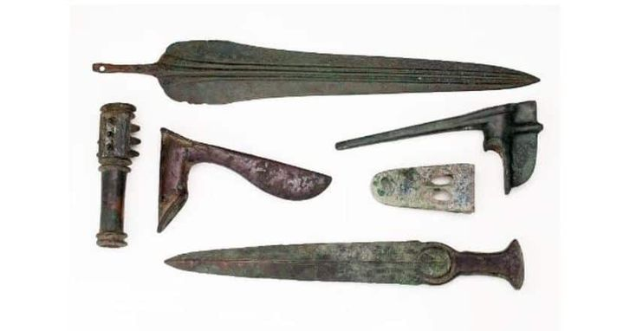
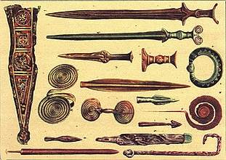
Historia
Los metales han sido fundamentales en la evolución tecnológica de la humanidad

Slide 4
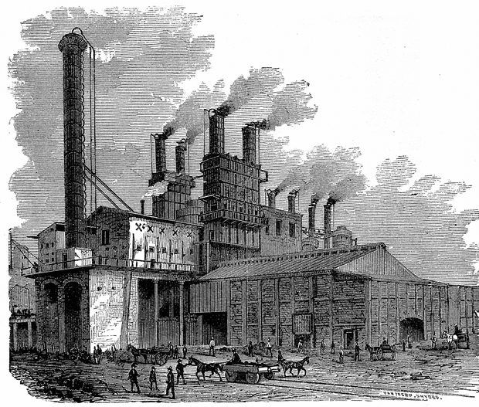
Historia
Los metales han sido fundamentales en la evolución tecnológica de la humanidad
1760-1899
-Caminos
-Industrias y herramientas
-Bienes comunes

Slide 5
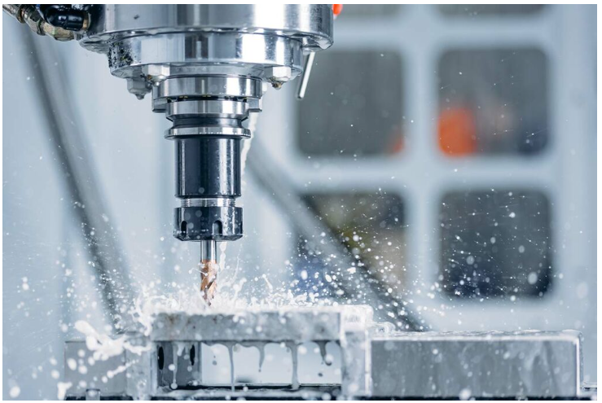
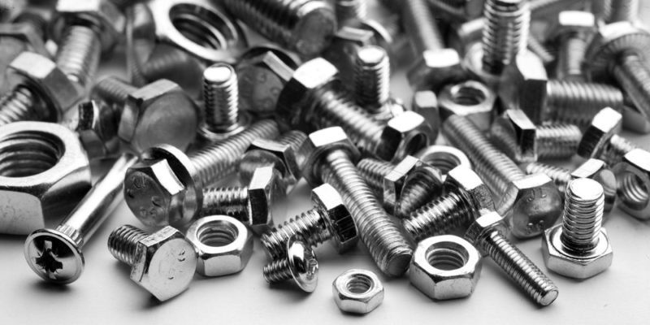
Historia
Los metales han sido fundamentales en la evolución tecnológica de la humanidad
1900 – 2000

Slide 6
Metales
Los procesos de manufactura con los que se les transforma en productos, han sido creados y mejorados a lo largo de muchos años
Los metales son los materiales más importan tes de la ingeniería.
Un metal es una categoría de materiales que se caracterizan generalmente por tener propiedades en rangos similares.
La categoría incluye tanto a elementos metálicos como a sus aleaciones. Los metales tienen propiedades que satisfacen una variedad amplia de requerimientos de diseño.
Notes:
α es el coeficiente de expansión térmica, °C–1 (°F–1); y L1 y L2 son longitudes, mm (in), que corresponden, respectivamente, a las temperaturas T1 y T2 , °C (°F).

Slide 7
Metales
Los procesos de manufactura con los que se les transforma en productos, han sido creados y mejorados a lo largo de muchos años
Ferrosos
-Baratos
-Resistentes
-Maleables
No Ferrosos
-Mejores prestaciones
-Mayor costo
-Maleabilidad reducida*

Slide 8
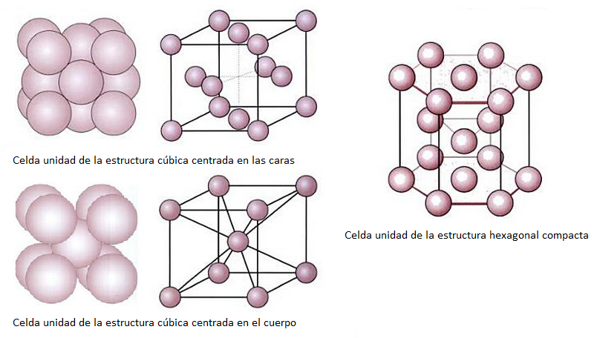
Estructura atómica
Los metales están formados por átomos que se ordenan de manera regular en el espacio, formando redes cristalinas.
Los átomos en estado sólido están muy juntos.
Cada átomo comparte electrones con sus vecinos.
La disposición se repite en patrones definidos, lo que da lugar a estructuras cristalinas.

Slide 9
Estructura atómica
Los metales están formados por átomos que se ordenan de manera regular en el espacio, formando redes cristalinas.
FCC: Al, Cu,
Mayor empaquetamiento → más dúctiles y maleables
BCC:Fe, W,
Menor empaquetamiento → mayor deformabilidad
HEX: Mg, Ti, Zn
Disposición más rígida → menos deformables
Notes:
W= Tungsteno

Slide 10
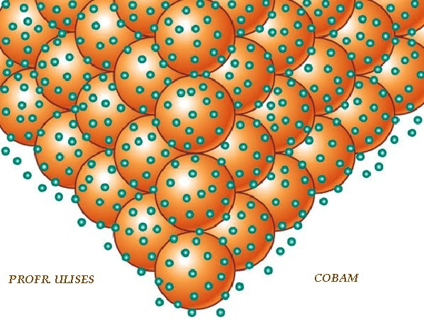
Estructura atómica
Todos estos átomos están unidos por un enlace metálico, sus electrones se comparten forma de nube, con movimiento libre.
Alta conductividad eléctrica
Alta conductividad térmica
Ductilidad y maleabilidad: los átomos pueden desplazarse sin romper el enlace.
Notes:
Núcleos positivos (iones metálicos) rodeados por electrones libres.
Esta “nube” actúa como un pegamento que mantiene a los átomos unidos.
Los electrones se mueven libremente, lo que permite:
Alta conductividad eléctrica
Alta conductividad térmica
Ductilidad y maleabilidad: los átomos pueden desplazarse sin romper el enlace.

Slide 11
Estructura atómica
La facilidad con que se reorganizan los átomos ante una fuerza externa explica por qué los metales pueden ser laminados, extruidos o forjados.
Los metales con estructura FCC (Al, Cu, etc) son más dúctiles porque tienen más planos de deslizamiento atómico.
Los metales con estructura HCP (Ti, Mg, etc) son menos dúctiles y más frágiles a temperatura ambiente.
Notes:
W= Tungsteno

Slide 12
Propiedades físicas
Metal | Densidad (g/cm³) | Punto de fusión (°C) | Conductividad térmica (W/m·K) | Conductividad eléctrica (% IACS*)
Aluminio | 2,7 | 660 | 235 | 61
Cobre | 8,96 | 1085 | 401 | 100
Hierro | 7,87 | 1538 | 80 | 17
Acero | ≈ 7,85 | ≈1450 | 50-60 | 3-15*
Oro | 19,32 | 1064 | 315 | 70
Plata | 10,49 | 961 | 429 | 106
Titanio | 4,51 | 1668 | 21,9 | 3
Zinc | 7,14 | 419 | 116 | 28
Magnesio | 1,74 | 650 | 156 | 39
Tungsteno | 19,25 | 3422 | 173 | 31
Notes:
Densidad (g/cm³): determina peso estructural.
Conductividad térmica y eléctrica: clave en aplicaciones electrónicas o de refrigeración.
Punto de fusión: importante para procesos térmicos y fundición. Ejemplos: el aluminio es liviano y conductor; el tungsteno tiene un alto punto de fusión (usado en filamentos).

Slide 13
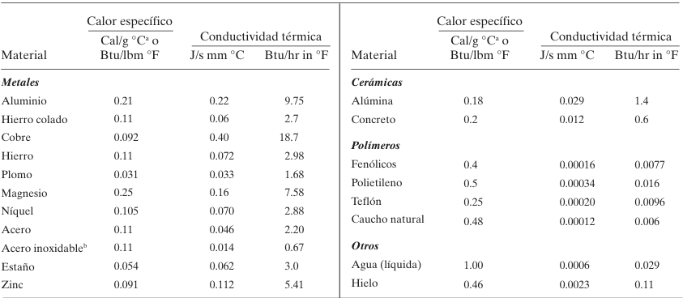

Slide 14
Propiedades mecánicas
Metal | Resistencia a la tracción (MPa) | Límite elástico (MPa) | Módulo de elasticidad (GPa) | Dureza (HB o equivalente)
Aluminio | 90–300 (según aleación) | 35–200 | 69 | 15–100 (HB)
Cobre | 210–370 | 70–220 | 110 | 35–110 (HB)
Hierro | 370–450 | 250–350 | 211 | 80–200 (HB)
Acero | 400–2000 (según tipo) | 250–1700 | 200 | 120–600 (HB)
Oro | 120–190 | 30–60 | 78 | 25–30 (HB)
Plata | 170–200 | 55–110 | 83 | 24–30 (HB)
Titanio | 240–1200 (según aleación) | 170–1100 | 116 | 70–350 (HB)
Zinc | 100–150 | 45–80 | 83 | 30–60 (HB)
Magnesio | 140–250 (aleaciones comunes) | 65–150 | 45 | 30–70 (HB)
Tungsteno | 550–1000 | 550–800 | 400 | >350 (muy duro, HV usada)
Notes:
Resistencia a la tracción (MPa): máxima fuerza que soporta antes de romperse.
Límite elástico (MPa): esfuerzo máximo antes de que comience la deformación permanente.
Módulo de elasticidad (GPa): rigidez del material ante una carga (mayor valor → más rígido).
Dureza (HB, HBW, o HV): resistencia a ser rayado o penetrado. Se mide con distintas escalas (Brinell - HB, Vickers - HV, etc.).
Podés pedir a los estudiantes que comparen acero vs. aluminio vs. titanio en función de resistencia, elasticidad y peso para elegir un material para una bicicleta o un avión, por ejemplo.

Slide 15
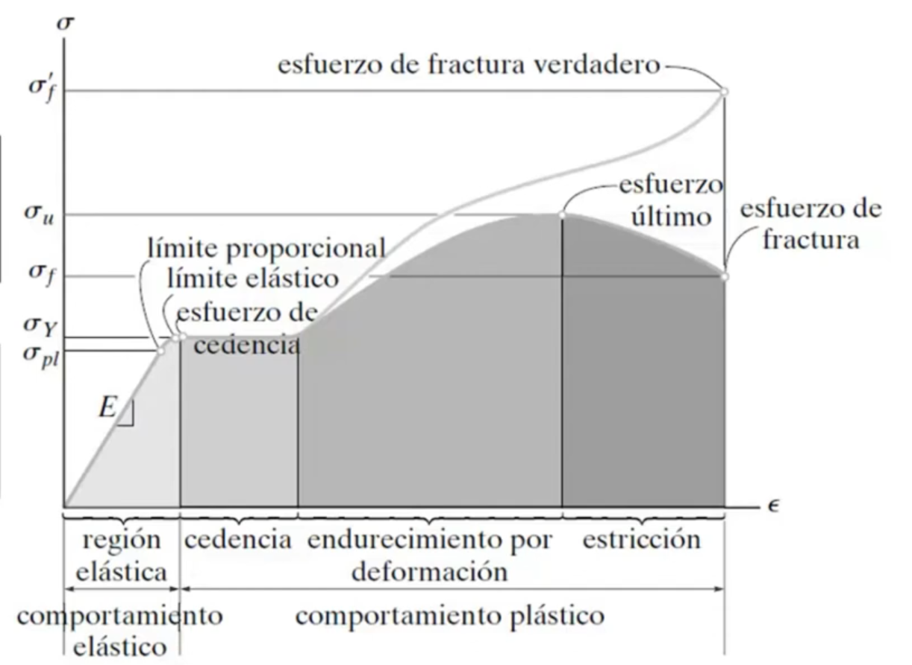
Propiedades mecánicas
El diagrama esfuerzo-deformación es una herramienta gráfica que muestra cómo responde un metal cuando se le aplica una carga mecánica. Permite visualizar desde el comienzo de la carga hasta su fractura.
Elegir materiales según el tipo de carga que enfrentará una pieza:
Estática: carga constante (estructura metálica).
Cíclica: carga repetida (biela de motor, muelles).
De impacto: carga repentina (casco, paragolpes).
Evitar fallos estructurales costosos o peligrosos.
Optimizar peso y seguridad sin sobredimensionar el diseño.
Notes:
Región del diagramaQué ocurre en el materialExplicaciónLímite elásticoFin de la deformación elásticaEl material vuelve a su forma original si se quita la carga. Hasta aquí el comportamiento es reversible.Punto de cedenciaInicio de deformación plásticaEl material comienza a fluir o deformarse de forma permanente, aunque no se haya roto.Zona plásticaDeformación permanenteAquí el metal puede estirarse, doblarse, o cambiar forma sin romperse, hasta llegar al punto de fractura.Punto de fracturaRuptura del materialEl material no soporta más carga y se rompe.

Slide 16
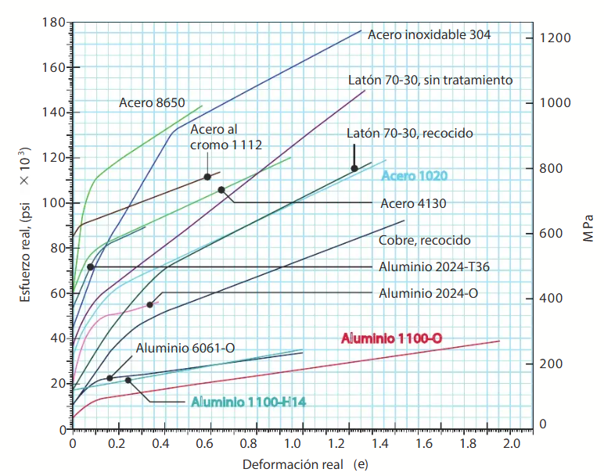
Notes:
Proyectar un diagrama real de esfuerzo-deformación de dos materiales (por ejemplo, acero vs aluminio) y pedir a los estudiantes que comparen:
¿Cuál tiene más deformación plástica?
¿Cuál resiste más carga antes de fracturarse?
¿Cuál sería más útil para un bastidor de bicicleta? ¿Y para una carrocería?

Slide 17
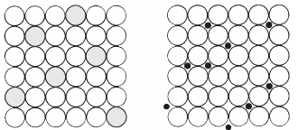
Aleaciones
Solución sólida: Los átomos del segundo elemento se disuelven en la red cristalina del metal base.
Pueden ser:
Sustitucionales (átomos similares en tamaño, como en el latón: Cu + Zn)
Intersticiales (átomos pequeños que ocupan los espacios libres, como en el acero: Fe + C)
Una aleación es una combinación de dos o más elementos, donde al menos uno es metálico. Las aleaciones se diseñan para mejorar propiedades mecánicas, térmicas, químicas o tecnológicas del metal base.
Estas aleaciones pueden presentar 2 tipos de estructuras:
Compuestos intermetálicos
Son estructuras cristalinas definidas que resultan de proporciones fijas entre elementos metálicos.
Más duros y resistentes, pero también más frágiles.
Se comportan más como cerámicos que como metales en algunos casos.
Notes:
Ejemplo cotidiano: el acero inoxidable (hierro + carbono + cromo + níquel) resiste la corrosión mucho mejor que el hierro puro.
Ejemplo Compuesto intermetálico: Al+Ni, usado por su gran dureza.

Slide 18
Aleaciones
Solución sólida: Los átomos del segundo elemento se disuelven en la red cristalina del metal base.
Pueden ser:
Sustitucionales (átomos similares en tamaño, como en el latón: Cu + Zn)
Intersticiales (átomos pequeños que ocupan los espacios libres, como en el acero: Fe + C)
Propiedad mejorada | Ejemplo de aleación
Mayor resistencia | Acero (Fe + C)
Mejor resistencia a la corrosión | Inoxidable (Fe + C + Cr + Ni)
Mayor dureza | Bronce (Cu + Sn)
Mayor conductividad | Aleaciones de aluminio
Resistencia térmica | Superaleaciones para turbinas
Compuestos intermetálicos
Son estructuras cristalinas definidas que resultan de proporciones fijas entre elementos metálicos.
Más duros y resistentes, pero también más frágiles.
Se comportan más como cerámicos que como metales en algunos casos.
Notes:
Ejemplo cotidiano: el acero inoxidable (hierro + carbono + cromo + níquel) resiste la corrosión mucho mejor que el hierro puro.
Ejemplo Compuesto intermetálico: Al+Ni, usado por su gran dureza.

Slide 19
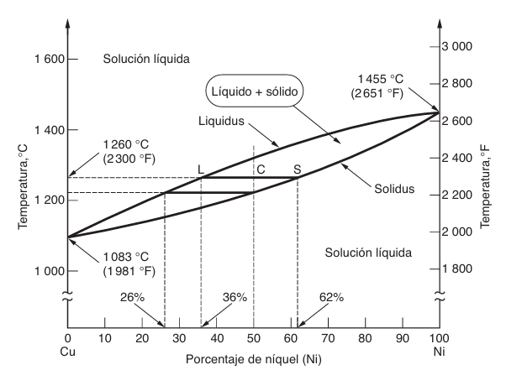
El diagrama esfuerzo-deformación es una herramienta gráfica que muestra cómo responde un metal cuando se le aplica una carga mecánica. Permite visualizar desde el comienzo de la carga hasta su fractura.
Aleaciones
Diagrama de fase
Un diagrama de fases es una herramienta gráfica que muestra qué fases (líquido, sólido, mezcla) existen a distintas combinaciones de temperatura y composición en una aleación.
Notes:
El cobre puro se funde a 1 083 ºC y el níquel puro a 1 455 ºC
El sistema cobre-níquel es una aleación de solución sólida a través de todo el rango de composiciones. En cualquier punto de la región por debajo de la línea de solidus, la aleación es una solución sólida; en este sistema no hay fases sólidas intermedias.
Para ilustrar el procedimiento, suponga que se desea analizar las composiciones de las fa ses líquida y sólida presentes en el sistema cobre-níquel, para una composición agregada de 50% de níquel y a una temperatura de 1 260 ºC (2 300 ºF)

Slide 20
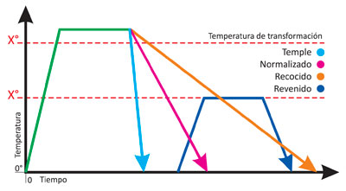
Tratamientos Térmicos
Estos procesos modifican la forma, tamaño y distribución de los granos o fases del material.
La combinación adecuada permite obtener materiales equilibrados en dureza, tenacidad y resistencia.
Son procesos de calentamiento y enfriamiento controlado de metales y aleaciones para modificar su microestructura interna y, con ello, sus propiedades mecánicas y tecnológicas.
Recocido: + Ductilidad + Maquinabilidad – Tensión interna
Revenido: - fragilidad + Tenacidad
Temple: + Dureza + fragilidad
Notes:
Estos procesos modifican la forma, tamaño y distribución de los granos o fases del material.
La combinación adecuada permite obtener materiales equilibrados en dureza, tenacidad y resistencia.

Slide 21
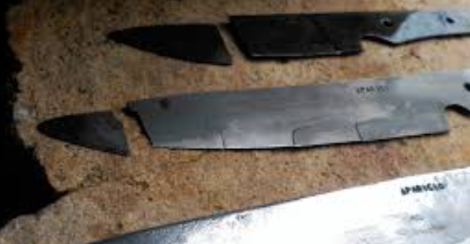
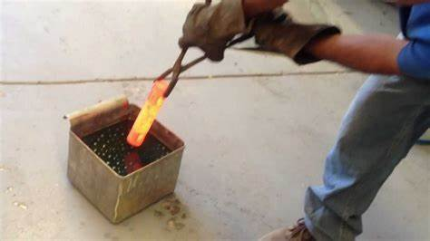
Tratamientos Térmicos
Aplicación: herramientas de corte, engranajes, piezas sometidas a desgaste
Templado
Calentar el metal (acero, por ejemplo) por encima de su punto crítico (Austenita).
Mantener unos minutos para homogeneizar.
Enfriar rápidamente (en agua, aceite o aire).
Resultado: formación de martensita, estructura muy dura pero frágil.

Slide 22
Aplicación: herramientas de corte, engranajes, piezas sometidas a desgaste y esfuerzos mecánicos superiores.
Tratamientos Térmicos
Revenido
Aplicado post temple
Recalentamiento a temperatura media 150-600 °C
Enfriamiento lento
Resultado: reducir la fragilidad de la martensita, conservando algo de su dureza

Slide 23
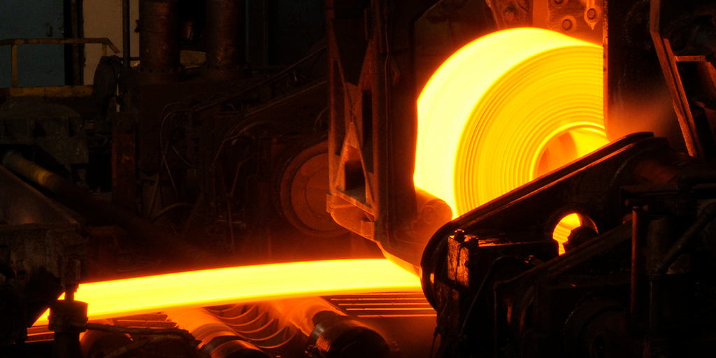
Aplicación: Láminas metálicas para ser estampadas, dobladas o deformadas en cualquier forma.
Tratamientos Térmicos
Revenido
Proceso:
Calentamiento por debajo o justo por encima de la temperatura crítica.
Mantenimiento prolongado.
Enfriamiento lento en horno.
Resultado: Aumenta la ductilidad, maquinabilidad, elimina tensiones internas y refina el tamaño del grano.
Notes:
Permite adaptar un mismo material a múltiples funciones mediante diferentes ciclos térmicos.
Optimiza procesos como soldadura, mecanizado, conformado.
Permite prolongar la vida útil de piezas críticas y reducir fallos.

Slide 24
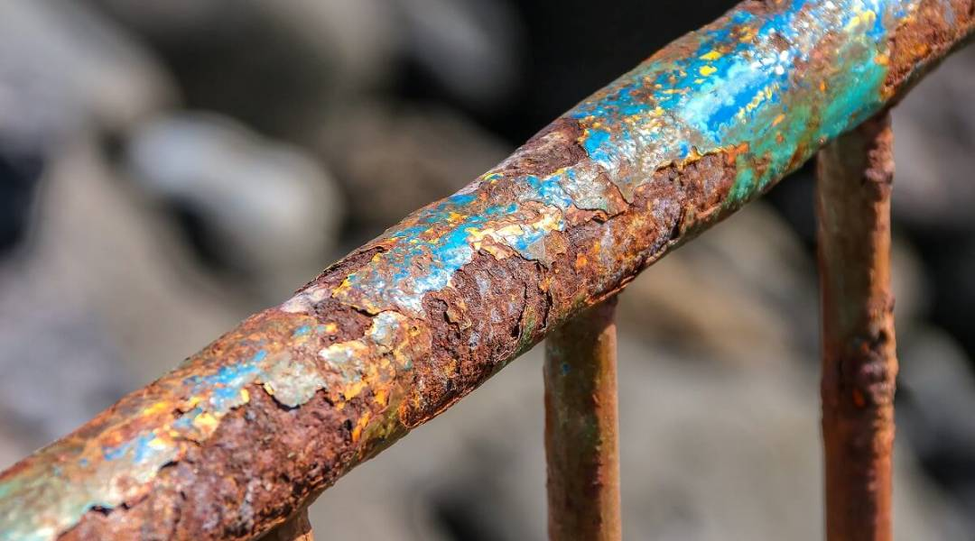
Corrosión y protección.
La corrosión es el proceso de degradación de un metal debido a su reacción química o electroquímica con el entorno, generalmente con el oxígeno y la humedad del aire..
En la mayoría de los casos, la corrosión es una oxidación: el metal pierde electrones, formando óxidos o sales.
Consecuencia: pérdida de material, reducción de resistencia mecánica, fallas estructurales, pérdida estética o funcional.
Notes:
W= Tungsteno

Slide 25
Corrosión y protección.
Proceso espontáneo que ocurre para que el metal vuelva a su estado natural (óxido/mineral).
El metal actúa como ánodo y cede electrones (oxidación).
Esos electrones se transfieren a una zona cátodo.
Se forma un circuito electroquímico en presencia de un electrolito (agua con sales o humedad).
Se forma un óxido metálico (como el óxido de hierro en el caso del acero = “herrumbre”).
Notes:
W= Tungsteno

Slide 26
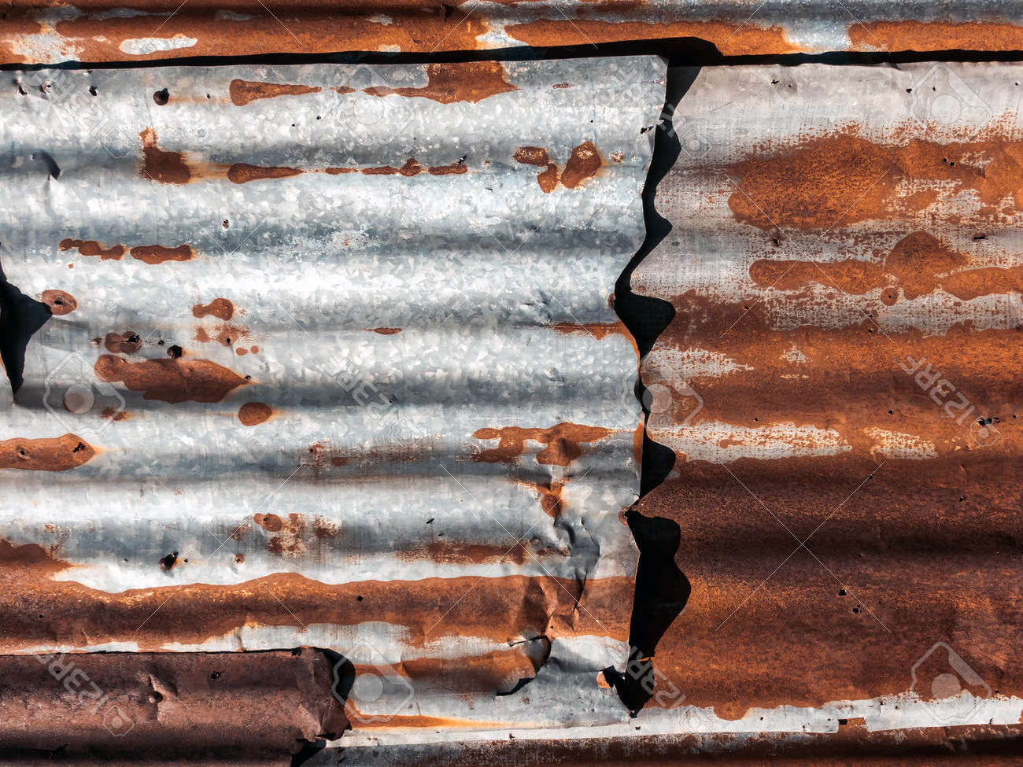
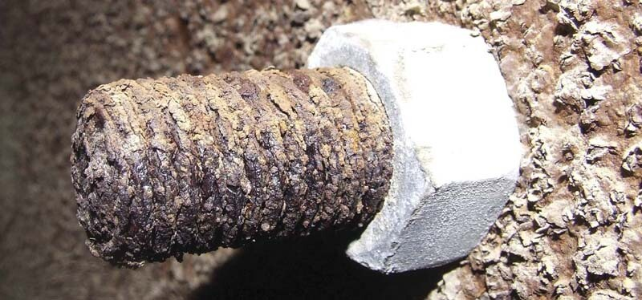
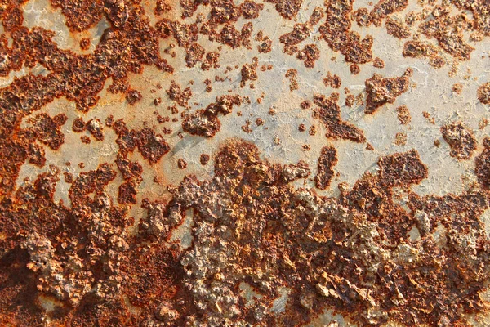
Corrosión y protección.
Tipo de corrosión: | Descripción | Ejemplo
Uniforme | Afecta toda la superficie por igual. Es predecible.
Galvánica | Entre dos metales distintos en contacto, uno se corroe más rápido (el menos noble). | .
Picadura | Corrosión localizada que forma agujeros profundos. Difícil de detectar.
Notes:
Ejemplos
Uniforme, chapa expuesta
Galvánica: Tornillo de acero en una chapa de aluminio expuesta a agua salada
Picaura: Tuberías de acero inoxidable mal pasivadas.

Slide 27
Métodos de protección
Galvanizado:
Recubrimiento de zinc sobre acero.
El zinc se oxida en lugar del acero (protección catódica).
Muy usado en estructuras exteriores, caños, techos.
Pintura y barnices:
Crea una barrera física entre el metal y el entorno.
Se usa en maquinaria, autos, herramientas.
Anodizado (en aluminio):
Tratamiento electroquímico que aumenta el espesor del óxido natural del aluminio.
Mejora resistencia a la corrosión y da acabado decorativo.
Selección de materiales compatibles:
Evitar contacto entre metales con diferentes potenciales electroquímicos.
Se aplican juntas aislantes o recubrimientos para evitar celdas galvánicas.
Diseño adecuado:
Evitar geometrías que acumulen agua.
Facilitar el drenaje y ventilación.
Minimizar zonas de contacto entre metales distintos.

Slide 28
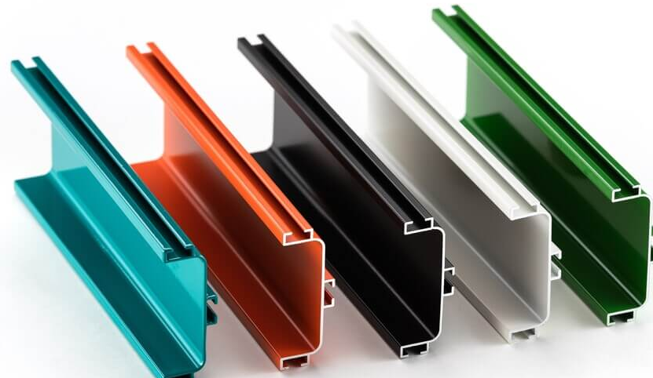
Métodos de protección
Galvanizado:
Recubrimiento de zinc sobre acero.
El zinc se oxida en lugar del acero (protección catódica).
Muy usado en estructuras exteriores, caños, techos.
Pintura y barnices:
Crea una barrera física entre el metal y el entorno.
Se usa en maquinaria, autos, herramientas.
Anodizado (en aluminio):
Tratamiento electroquímico que aumenta el espesor del óxido natural del aluminio.
Mejora resistencia a la corrosión y da acabado decorativo.

Slide 29
Preguntas de repaso:
¿Cuál es la diferencia principal entre un metal ferroso y uno no ferroso?
¿Qué es una aleación y para qué se utiliza?
Menciona tres propiedades físicas importantes de los metales y sus implicancias en el diseño.
¿Qué es el diagrama tensión-deformación y qué información nos proporciona?
¿Qué es la corrosión y cómo puede prevenirse?
¿Cuál es la importancia de la estructura cristalina en los metales?
Menciona tres metales no ferrosos y una aplicación típica de cada uno.
¿Qué tipos de tratamientos térmicos existen y qué efectos tienen sobre el metal?

